Slide 1


AUDIÊNCIA PÚBLICA: EXPOSIÇÃO AOS AGROTÓXICOS E GRAVAMES À SAÚDE E AO MEIO AMBIENTE
A GEOGRAFIA DA PULVERIZAÇÃO AÉREA E DIMENSIONAMENTO DOS IMPACTOS À SAÚDE E AO MEIO AMBIENTE
Profª Ada Cristina Pontes Aguiar
Núcleo TRAMAS/UFC

Slide 2
“Tudo está contaminado
Terra, caule, folha e fruto
Pior é a nossa água
Isso eu acho um absurdo
Ninguém toma providência
Pra acabar com isso tudo [...]
Estamos perdendo jovens
Mulher e crianças também
Feto que não desenvolve
E o aborto logo vem
Crianças com deficiência
Já tem nascido mais de 100
[...]
O câncer está matando
Muita gente a cada mês
Não tem mais o que fazer
Só Jesus que é rei dos reis
Que os políticos incompetentes
Vê e finge que não vê”
Autora: Maria do Levi (Comunidade de Tomé, Chapada do Apodi, Ceará)

Slide 3
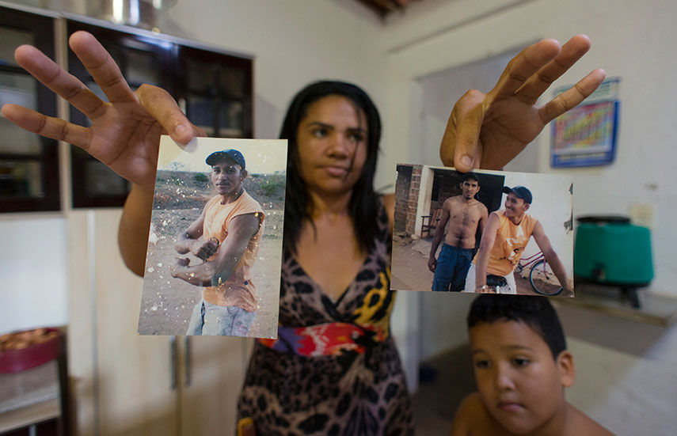
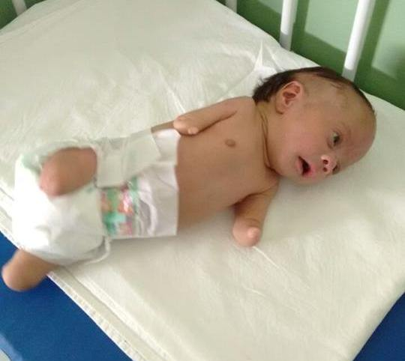



Slide 4
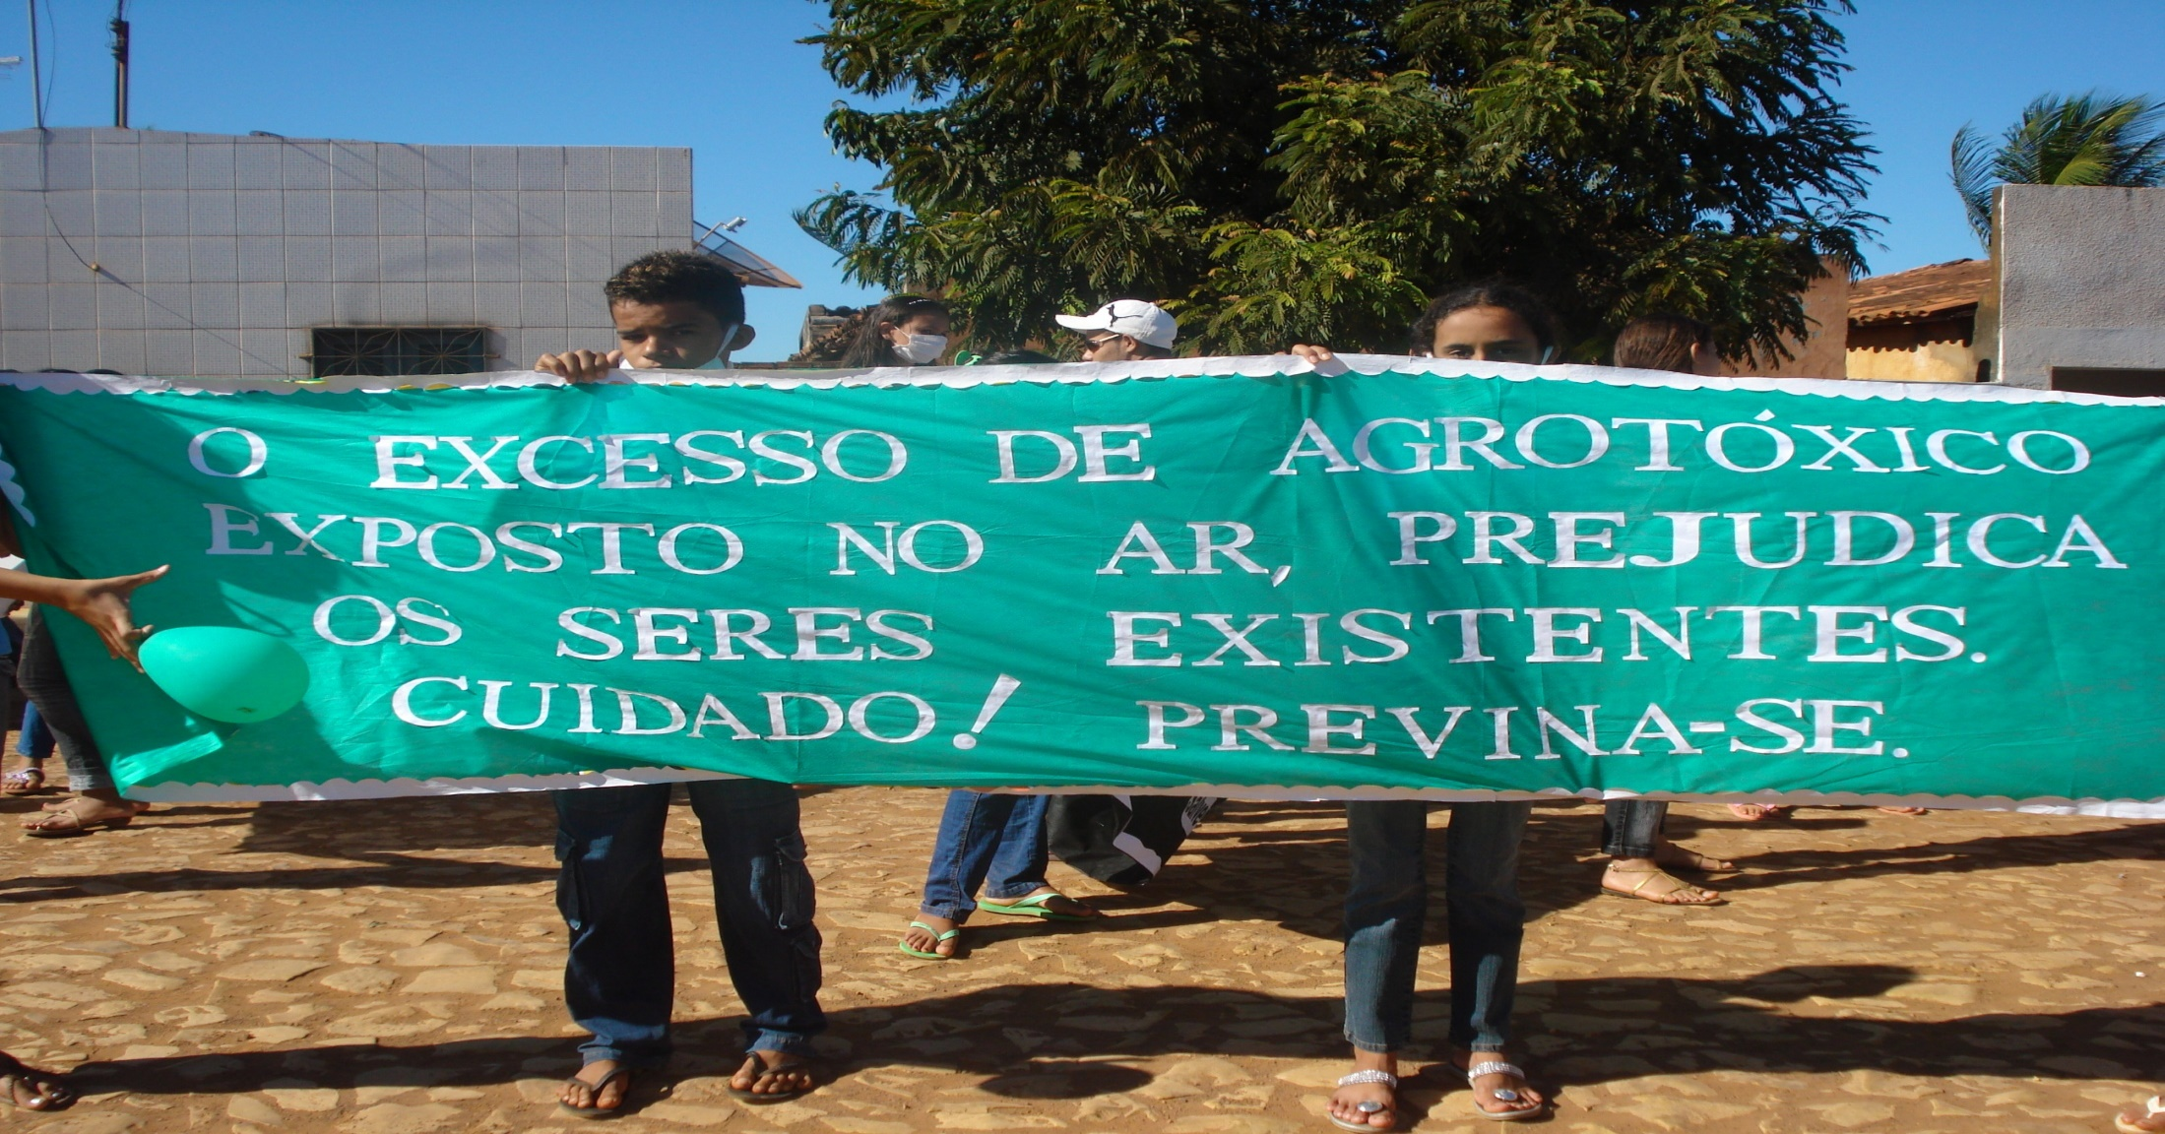
UNIVERSIDADE FEDERAL DO CEARÁ – UFC
FACULDADE DE MEDICINA
DEPARTAMENTO DE SAÚDE COMUNITÁRIA
NÚCLEO TRAMAS - Trabalho, Meio Ambiente e Saúde
Estudo epidemiológico da população da região do Baixo Jaguaribe exposta à contaminação ambiental em área de uso de agrotóxicos
Edital: MCT-CNPq/MS-SCTIE-DECIT/CT- Saúde – Nº 24/2006
Estudo epidemiológico da população da região do Baixo Jaguaribe exposta à contaminação ambiental em área de uso de agrotóxicos
Edital: MCT-CNPq/MS-SCTIE-DECIT/CT- Saúde – Nº 24/2006

Slide 5
Estudo epidemiológico da população da região do Baixo Jaguaribe exposta à contaminação ambiental em área de uso de agrotóxicos. Principais resultados:
97% dos trabalhadores rurais estão expostos aos agrotóxicos;
A exposição é múltipla (entre 4 a 30 ingredientes ativos diferentes);
Relatos de intoxicações agudas;
Alterações hepáticas e alterações hematológicas (MACIEL; RIGOTTO; ALVES, 2011).

Slide 6
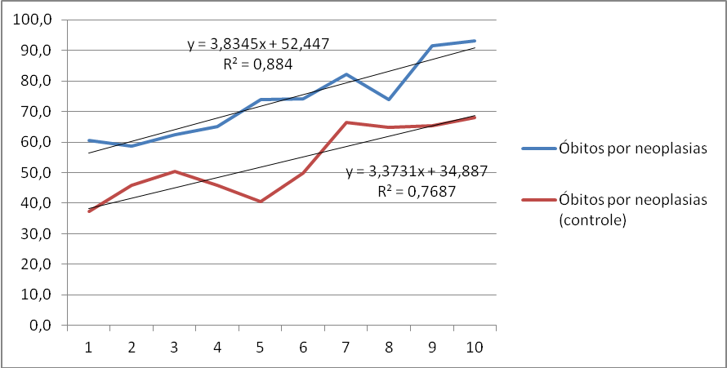
Tendências das taxas de mortalidade por neoplasias nos municípios de estudo e municípios controle, Ceará, 2000 a 2010.
a taxa de mortalidade por neoplasias foi 38% maior
(IC95%= 1,09 – 1,73) nos municípios de estudo
Rigotto, Raquel Maria ; SILVA, AGEO MARIO CANDIDO DA ; FERREIRA, MARCELO JOSE MONTEIRO ; ROSA, Islene Ferreira ; AGUIAR, ADA CRISTINA PONTES . Trends of chronic health effects associated to pesticide use in fruit farming regions in the state of Ceara, Brazil. Revista Brasileira de Epidemiologia (Impresso), v. 16, p. 763-773, 2013.

Slide 7
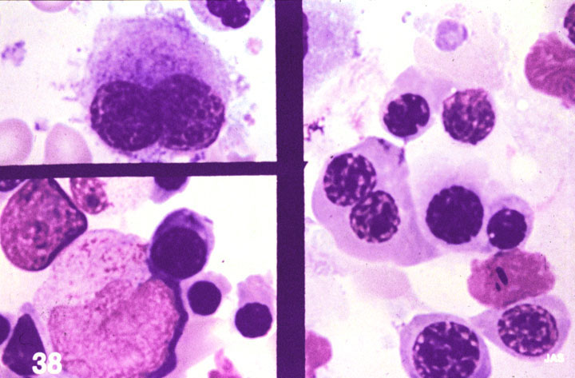
Célula displásica: núcleos bilobulados, cromatina frouxa
Drs. Luiz Ivando Silva e Ronald Pinheiro

Slide 8
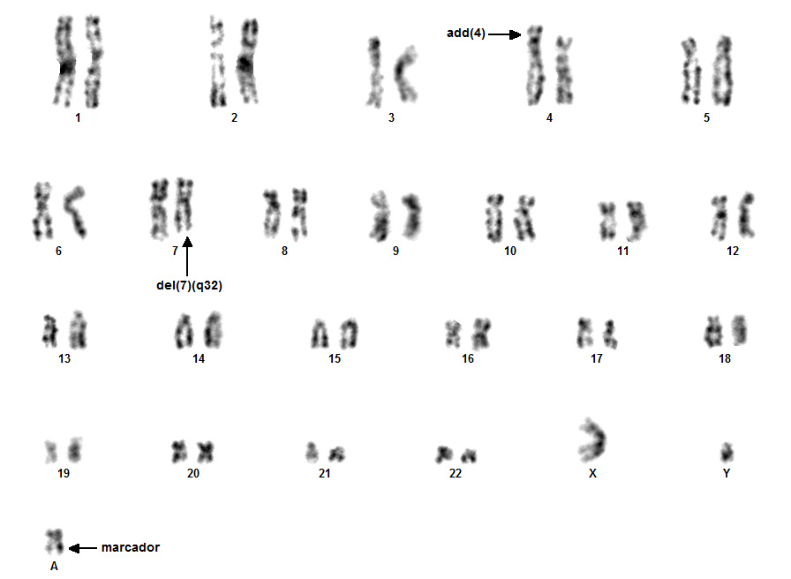
Drs. Luiz Ivando Silva e Ronald Pinheiro

Slide 9
Doenças relacionadas aos agrotóxicos: um pouco do que já conhecemos
Intoxicações agudas e subagudas: coeficiente de intoxicações aumentou em 126,8% entre 2007 e 2011 (Sinan)
Efeitos crônicos:
  efeitos sobre a reprodução: infertilidade masculina, abortamento, malformações congênitas, parto prematuro e recém-nascido de baixo peso
  alterações imunológicas,
  cânceres;
  hepatopatias tóxicas crônicas
  distúrbios endócrinos;
  doenças neurológicas e alterações neurocomportamentais
  doenças respiratórias, como asma e a fibrose pulmonar
  (FERNÁNDEZ; OLMOS; OLEA, 2007; GRISOLIA, 2005; KOIFMAN; HATAGIMA, 2003; KOIFMAN; MANSOUR, 2004; LEVIGARD; ROZEMBERG, 2004; MATOS; SANTANA; NOBRE, 2002; MEYER, 2002; MEYER et al., 2003; PERES; MOREIRA; DUBOIS, 2003; QUEIROZ; WAISSMANN, 2006).

Slide 10
Os (des)caminhos da Vigilância em Saúde
No aparato jurídico-institucional que vem sendo instituído a partir da Reforma Sanitária, os casos deveriam, formalmente, seguir o seguinte fluxo:
Diagnóstico da doença do trabalho – notificação do caso – vigilância epidemiológica/vigilância da Saúde dos Trabalhadores/Vigilância da Saúde Ambiental

Slide 11
Os (des)caminhos da Vigilância em Saúde
Diagnóstico da doença do trabalho:
Processos de territorialização na ABS/ESF pouco consideram os processos produtivos em curso no território;
Os programas verticais direcionam a organização da atenção segundo patologias prevalentes, indicadas a partir dos dados epidemiológicos já disponíveis;
As ações de assistência e a semiologia médica raramente levam em conta as relações saúde-trabalho-ambiente;
A dificuldade de acesso aos serviços de saúde, seja por sua localização, seja pelo horário de atendimento incompatível com a jornada de trabalho, ou mesmo a baixa expectativa com a resolutividade do serviço desestimulam os trabalhadores e trabalhadoras a procurarem atenção;
A avaliação da exposição aos agrotóxicos é complexa, tendo em vista o elevado número de ingredientes ativos (IA) autorizados no país (534);
A clínica médica, marcada pelo paradigma mecanicista de ciência – positivista, linear, fragmentário, entre outros – encontra dificuldades para analisar a etiologia dos agravos e estabelecer nexos com a exposição a riscos ocupacionais e ambientais, colocando-se na dependência de análises toxicológicas que confirmariam o diagnóstico – estas, por sua vez, ainda pouco estruturadas no sistema;
O assédio moral exercido pela empresa sobre os médicos que trabalham dentro delas para que não se estabeleça o nexo entre o adoecimento e os riscos no trabalho.

Slide 12
Os (des)caminhos da Vigilância em Saúde
Notificação do caso:
Os serviços de saúde são pressionados por demanda frequentemente superior ao que possibilita o dimensionamento da equipe, gerando sobrecargas que comprometem a qualidade do atendimento e comprimem o tempo que seria dedicado aos procedimentos de notificação e a qualidade de seu preenchimento;
As relações contratuais de trabalho dos profissionais de saúde resultam em rotatividade, a qual compromete a eficácia das capacitações (inclusive sobre os sistemas de informação) promovidas pelo sistema de saúde;
As relações do poder local com os serviços, fortalecidas pela descentralização do SUS, podem impor limites ao estabelecimento do nexo entre o agravo e o trabalho ou a contaminação ambiental, que “incriminaria” empresas, nas quais, inclusive, algumas vezes, os próprios profissionais do SUS também trabalham;
Os profissionais consideram que não percebem os retornos que deveriam ser gerados pela realização das notificações aos serviços, e assim se desmotivam a seguir notificando.

Slide 13
Os (des)caminhos da Vigilância em Saúde
Vigilâncias epidemiológica, da Saúde dos Trabalhadores e da Saúde Ambiental
Os profissionais da vigilância no SUS, de modo geral, precisam enfrentar diversas dificuldades para acessar as empresas, ambientes de trabalho e trabalhadores, desde os meios de deslocamento até a “permissão” das empresas para o acesso; também não estão articulados aos serviços especializados em segurança e medicina do trabalho (SESMT) das empresas, que funcionam de forma autonomizada;
As ações de vigilância, especialmente da Saúde dos Trabalhadores e da Saúde Ambiental, demandam conhecimentos técnicos amplos e diversificados, de acordo com o ramo de atividades dos empreendimentos, exigindo a constituição de equipes multiprofissionais e independentes, em processo de educação permanente e territorializada;
As ações de vigilância supõem também uma infraestrutura técnica de apoio, regionalizada, principalmente para a realização de análises toxicológicas e de contaminação ambiental, ainda não suficientemente estruturada no país, tanto quantitativa como qualitativamente;
As ações de vigilância ainda são limitadas pelo reduzido poder jurídico-institucional do SUS para incidir sobre as empresas e efetivamente exigir modificações das condições de trabalho ou das práticas ambientais destas organizações privadas; e pela influência de políticos sobre a gestão e sobre os profissionais;
A possibilidade de articulação intersetorial para potencializar as ações das diferentes instituições afetas à saúde ambiental e dos trabalhadores, via de regra, ainda permanece como desafio a ser enfrentado;
O arcabouço jurídico-institucional que dá sustentação às ações de vigilância traz as marcas do paradigma do uso seguro de agrotóxicos, baseando-se em Valores Máximos Residuais ou Limites de Tolerância (Friedrich, 2013; Rigotto e Aguiar, 2015) e concentrando a prevenção no uso de Equipamentos de Proteção Individuais, os quais não protegem efetivamente a saúde.

Slide 14
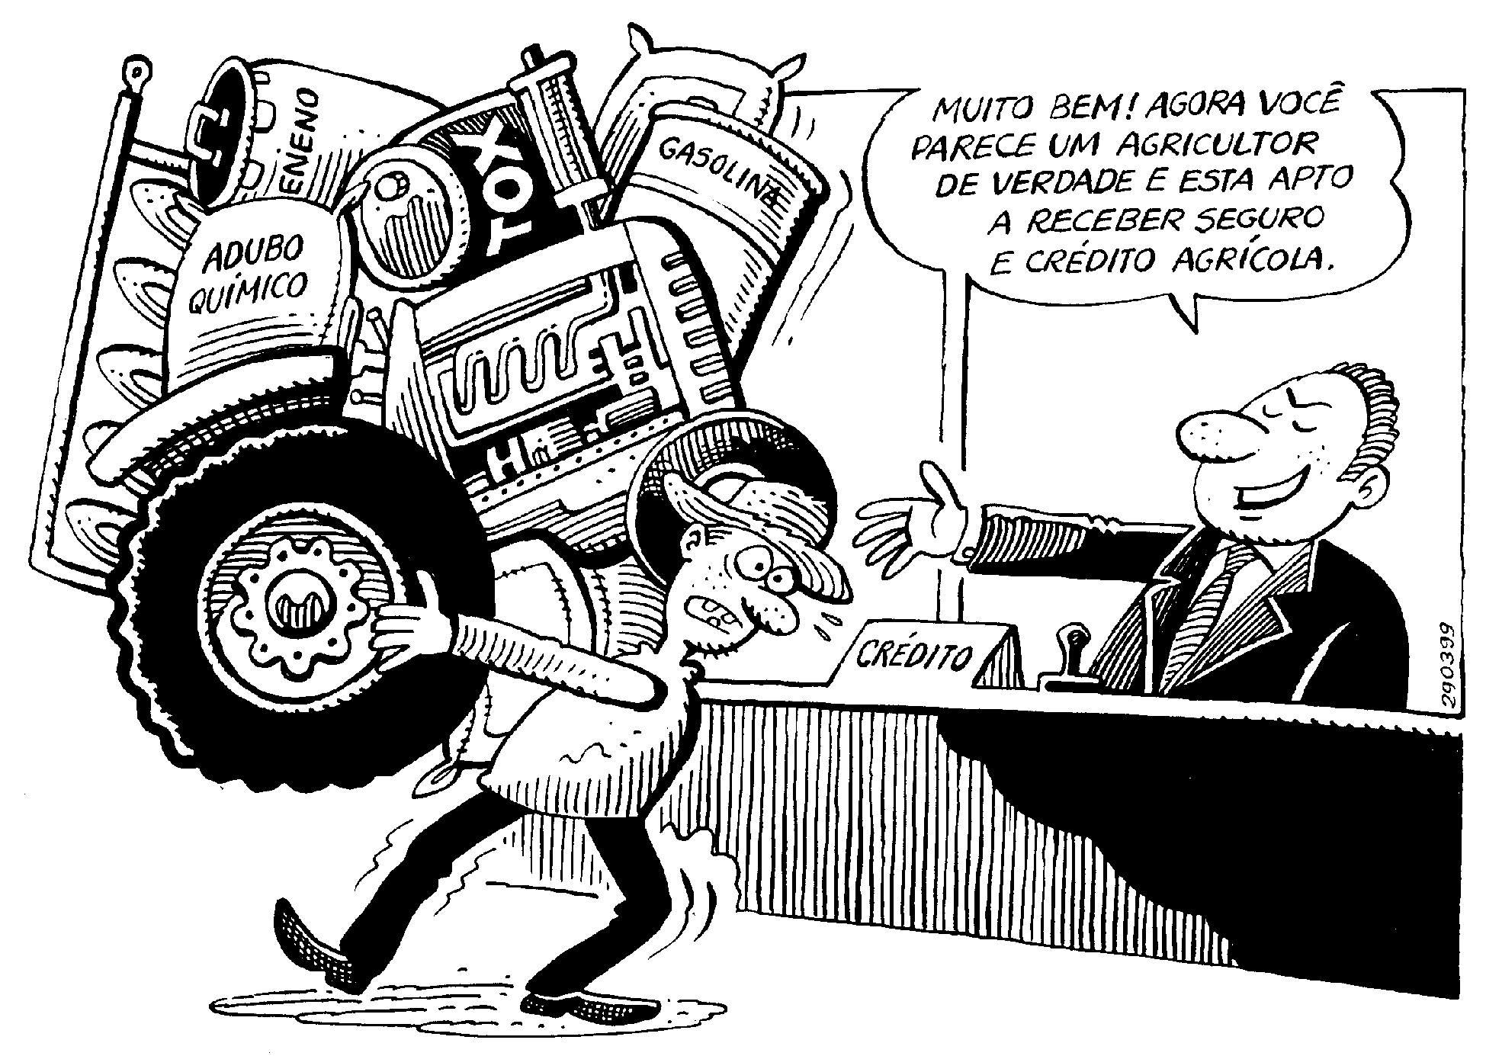
Da “Revolução à Modernização Agrícola: aumentar a produtividade e acabar com a fome?
expansão das agroindústrias
intensiva utilização de sementes transgênicas,
insumos químicos (fertilizantes e agrotóxicos),
mecanização da produção,
uso extensivo de tecnologia
Estado: atração, viabilização, apoio, financiamento, legitimação

Slide 15
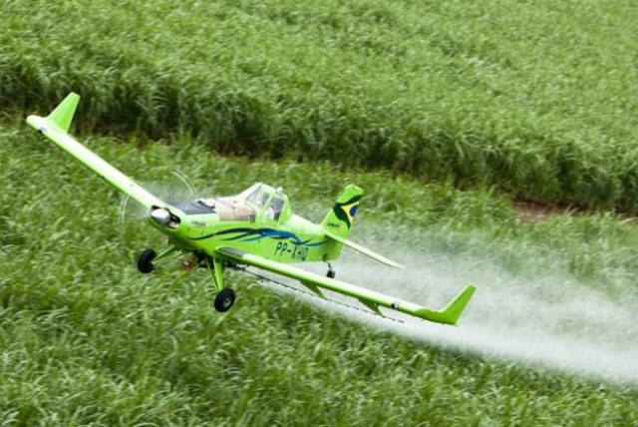
Pulverização aérea de agrotóxicos
Grave processo de contaminação ambiental, pois, enquanto apenas 32% das substâncias aplicadas permanecem nas plantas, 19% se disseminam pelo ar, atingindo as áreas que estão ao redor das plantações, e 49% ficam retidas no solo, informações disponibilizadas pela Empresa Brasileira de Pesquisa Agropecuária - EMBRAPA (PIGNATI, MACHADO, CABRAL, 2007);
Sancionada Lei que autoriza pulverização aérea nas áreas urbanas (13.301).
Foto 1: aeronave pulverizando agrotóxicos em plantação; Fonte: Cenipa/Divulgação

Slide 16
Contexto do uso de agrotóxicos no Brasil
São registrados 2.000 componentes, 674 produtos técnicos, 1295 agrotóxicos e 470 ingredientes ativos no Brasil (ANVISA, 2013);
Uso crescente, cenário de exposição múltipla, dificuldades para diagnosticar os efeitos sobre a saúde humana (MATOS, SANTANA E NOBRE, 2002).

Slide 17
Contexto do uso de agrotóxicos no Brasil
Agronegócio versus Uso de agrotóxicos no Brasil: Mato Grosso (22%), São Paulo (13,7%), Paraná (13,1%), Goiás (10%), Rio Grande do Sul (10%), Minas Gerais (7,3%), Bahia (6,6%) e Mato Grosso do Sul (5,6%) (SINDAG, 2013);
Assimetria na distribuição dos recursos: R$ 120 bilhões no setor agrícola e pecuário, em 2011, destinando R$ 100 bilhões aos grandes proprietários, o que representou um valor 600% superior ao montante investido na agricultura familiar;
Incentivos fiscais (CARNEIRO et al, 2012; TEIXEIRA et al, 2011; CEARÁ, 1997).

Slide 18
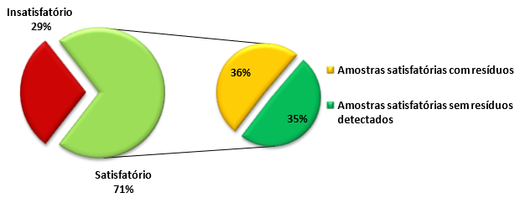
Contaminação ambiental por agrotóxicos
Alimentos contaminados, análise do Programa de Análise de Resíduos de Agrotóxicos (PARA) (ANVISA, 2013c);
Contaminação da água para consumo humano, 55,6% (10) comprovaram valores de concentração dos agrotóxicos acima do permitido por lei em água potável (BRASIL, 2013).
Gráfico 2: Distribuição das amostras analisadas segundo a presença ou a ausência de resíduos de agrotóxicos, PARA, 2012.Fonte: ANVISA, 2013.

Slide 19
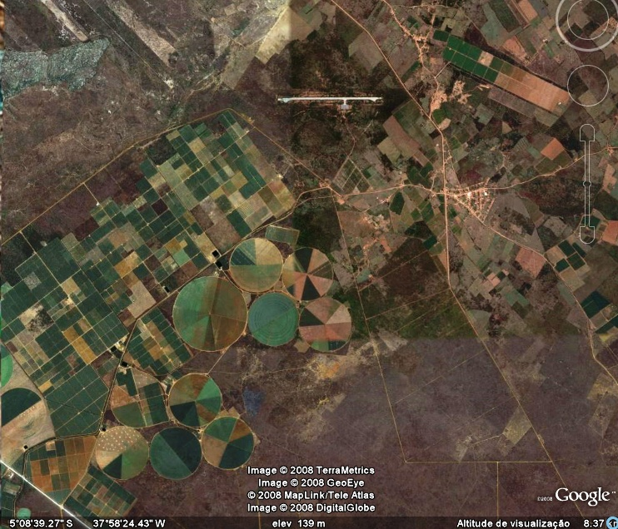

C. DO MEIO
Cultivo banana
C. DO MEIO
AEROPORTO
TOMÉ
Slide cedido pela Empresa Frutacor

Slide 20
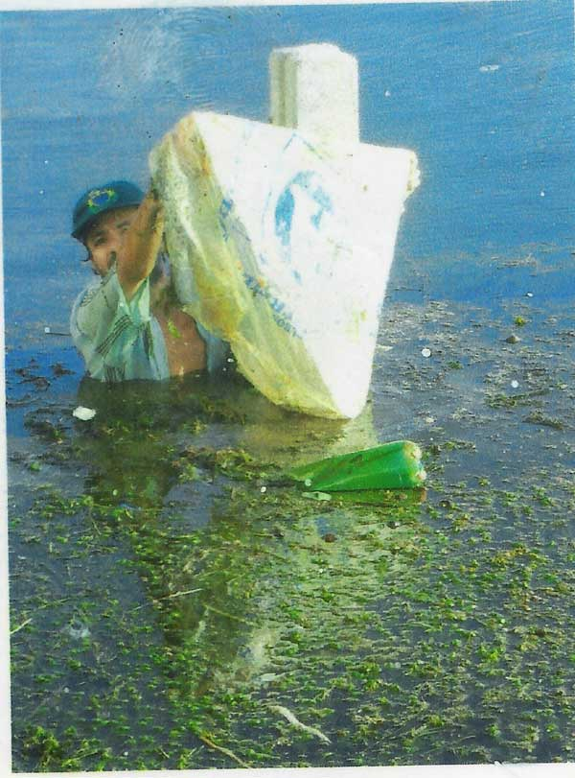
Contaminação ambiental:
Presença de agrotóxicos em seis das dez amostras de água colhidas no Aquífero Jandaíra (COGERH, 2009);
3 a 12 ingredientes ativos em todas as 23 amostras coletadas, envolvendo águas subterrâneas e as distribuídas pelo serviço municipal para consumo das famílias (MARINHO, 2010);
Pulverização Aérea: 4.000.000L de agrotóxicos pulverizados nas comunidades da Chapada do Apodi, entre os anos 2000 e 2010. (TEIXEIRA, 2011).
Foto 2: líder comunitário Zé Maria do Tomé recolhendo embalagens de agrotóxicos descartadas no sistema de abastecimento de água das comunidades. Fonte: acervo da pesquisa (RIGOTTO et al, 2011).

Slide 22
Invisibilidade ou invisibilização dos efeitos crônicos dos agrotóxicos à saúde? Desafios à ciência e às políticas públicas (RIGOTTO; AGUIAR, 2015)
Efeitos crônicos dos agrotóxicos: conhecimento científico, Estado e invisibilidade
Algumas linhas de fuga para romper com a invisibilização dos efeitos crônicos dos agrotóxicos e preveni-los

Slide 23
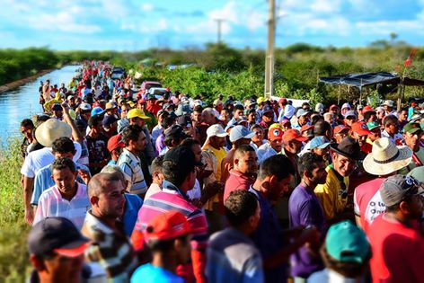
4. Algumas linhas de fuga para romper com a invisibilização dos efeitos dos agrotóxicos e preveni-los
As perspectivas de enfrentamento a esse sistema adoecedor certamente estão mediadas pela política e profundamente relacionadas à ampliação do debate público sobre o tema, à produção e difusão de informações críticas e contextualizadas – o que envolve também a questão da democratização dos meios de comunicação –, entre outros, no sentido de construir força política capaz de redirecionar a atuação do Estado.

Slide 24


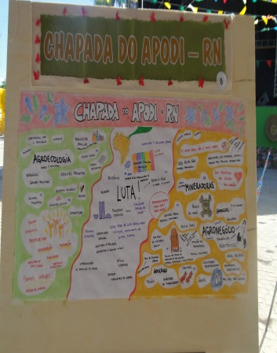
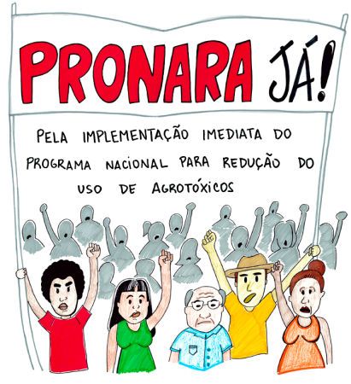
linhas de fuga...
Campanha Permanente contra os Agrotóxicos e Pela Vida
Dossiê Abrasco – um alerta sobre os impactos dos agrotóxicos na saúde
Pesquisa crítica
Des-invisibilização dos agravos: diagnóstico e notificação adequados
Fomento do diálogo entre saberes tradicionais e científicos: Associação Brasileira de Agroecologia (ABA) e Articulação Brasileira de Agroecologia (ANA).
Programa Nacional de Redução dos Agrotóxicos (Pronara): (1) registro; (2) controle, monitoramento e responsabilização da cadeia produtiva; (3) medidas econômicas e financeiras; (4) desenvolvimento de alternativas; (5) informação, participação e controle social e (6) formação e capacitação.
Informação, mobilização e luta dos amplos segmentos sociais atingidos pelos agrotóxicos (campo-cidade) e dos setores sociais a eles aliados

Slide 25
